Slide 1


Astronomía para poetas (2014)
Unidad: 01
Clase: 01
Fecha: 20141007M
Contenido: Introducción y Bienvenida
Web: http://halley.uis.edu.co/astronomia
Archivo: 20141007M-HA-Introducción_y_Bienvenida

Slide 2
Presentación y Ridiculum Vitae
Hernán Asorey <hasorey@uis.edu.co>
  Astrofisicus argentinensis, ejemplar adulto
  Casado, dos hijas
  dr en física, mg en ciencias físicas (orientación partículas y campos), lic. en física
Temas de investigación:
  Astropartículas, Física Heliosférica, Física de la Alta Atmósfera
  Coordinación del Proyecto LAGO (Latin American Giant Observatory)
Grupos de Investigación
  Profesor temporal en la Escuela de Física (antes postdoc y profesor de cátedra)
  Grupo de Investigación en Relatividad y Gravitación (GIRG),
  Grupo Halley de Astronomía y Ciencias Aeroespaciales (Halley)
  Escuela de Física – Universidad Industrial de Santander, Bucaramanga, Colombia
  Laboratorio de Detección de Partículas y Radiación (LabDPR),
  Centro Atómico Bariloche e Instituto Balseiro
  Comisión Nacional de Energía Atómica, Bariloche, Argentina

Slide 3
Cursada
dos encuentros semanales de dos horas
Idea aproximada:
  contenidos programáticos: Martes 17 a 19
  talleres, S.O.L.E. (Self Organizing Learning Environment) y algunos invitados: Jueves de 17 a 19

Slide 4
Lo importante
Todos estamos aprendiendo
  Encuentros interactivos con aportes de todos
  Participe, pregunte, discuta, no tenga miedo de hablar
  Su pregunta NO molesta
Esperamos sus aportes
Todo lo que diga, haga, comente y pregunte será usado
a su favor

Slide 5
Evaluación del curso
No hay parciales
¡Eso no significa que no se trabaja!
Evaluación continua
  Autoevaluación mensual (a)
  Talleres y prácticas quincenales (b)
  Trabajo monográfico de elección propia al fin del curso (c)
Nota de la asignatura = 0.15a + 0.55b + 0.30c

Slide 6
Objetivos
Comprender los conceptos de la leyes físicas que controlan el universo mediante el estudio de la astronomía.
  Estudiar los conceptos fundamentales de la astronomía.
  Discutir sobre los diversos fenómenos astronómicos.
  Explorar las variadas formas de observar el universo.
  Reconocer la astronomía como una ciencia accesible para todos.

Slide 7
Trabajo colaborativo
Colaboren entre ustedes y con sus compañeros mayores
Estar en la Universidad no es fácil ni simple
  PREGUNTEN!!!
Administren MUY BIEN SU TIEMPO
Aprendan a trabajar en equipo ← cuesta mucho trabajo
Eviten la clásica: hacer los trabajos grupales en forma individual y los individuales en grupo

Slide 8
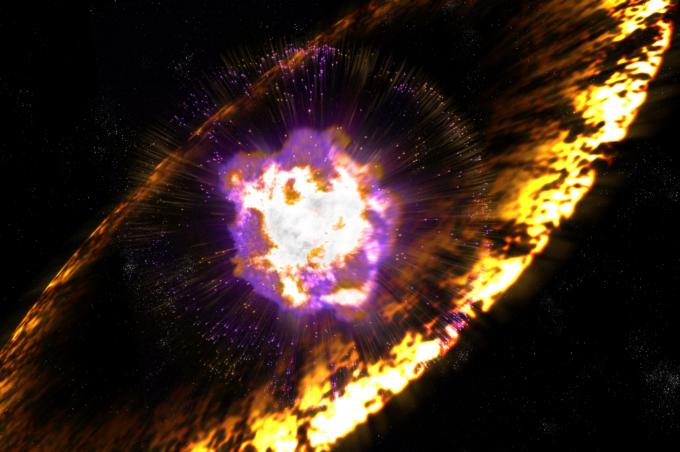
El que avisa no es traidor
  Nuestros métodos de análisis nos permiten identificar la emisión de algunos fotones gamma de una supernova a miles o millones de años luz de la Tierra:
  ¿Usted realmente cree que no vamos a identificar una copia en su entrega?

Slide 9
Cursada
contenido programático → unidades
  U01: Introducción a la Astronomía y Mecánica Celeste
  U02: Instrumentación, Observación y registro
  U03: Astronomía Estelar
  U04: Astronomía Planetaria y Astrobiología
  U05: Astronomía Galáctica
  U06: Astronomía Extragaláctica, Astropartículas y Cosmología

Slide 10

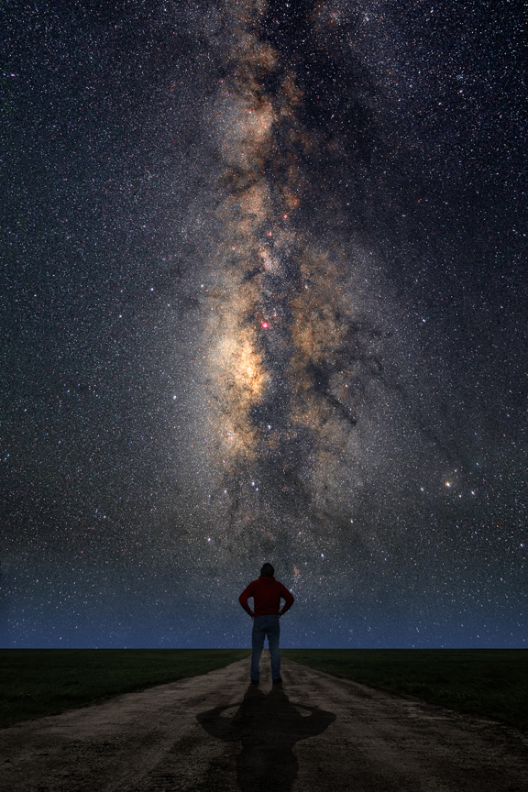
El curso

Slide 11
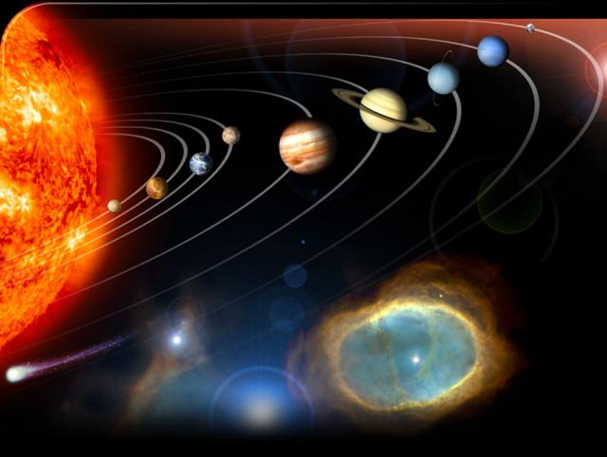
El curso

Slide 12
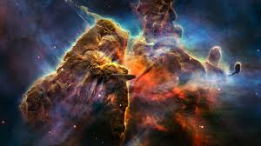
El curso

Slide 13
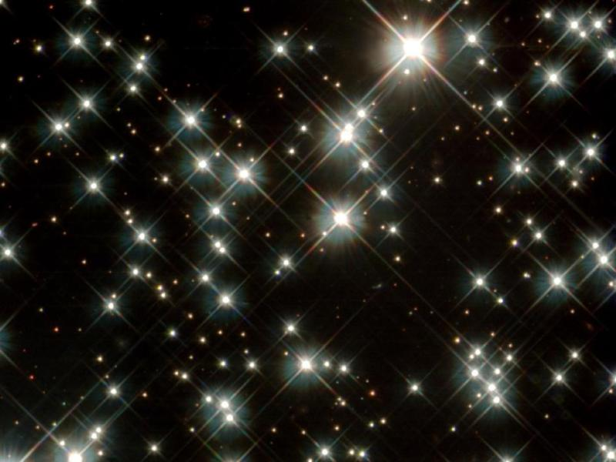
El curso

Slide 14
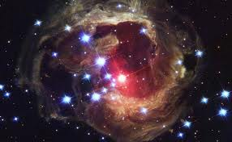
El curso

Slide 15
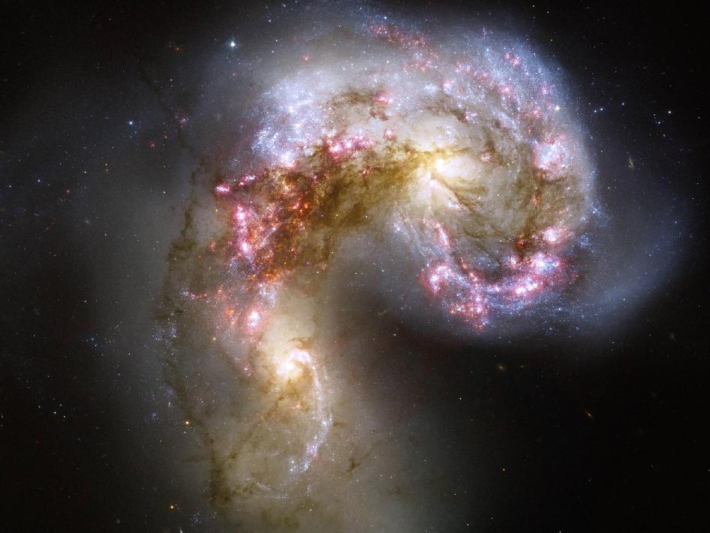
El curso

Slide 16
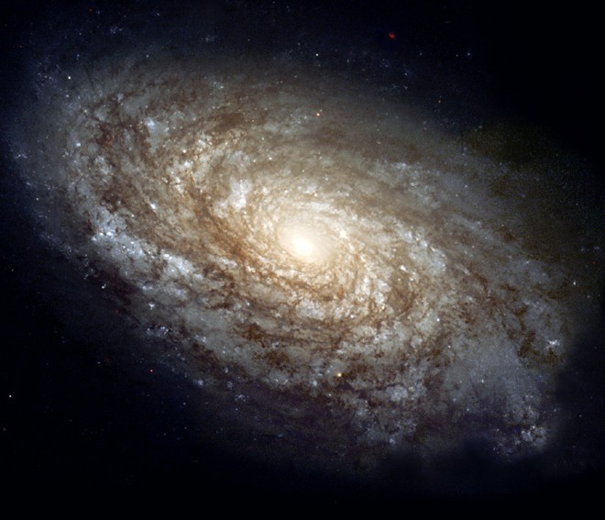
El curso

Slide 17
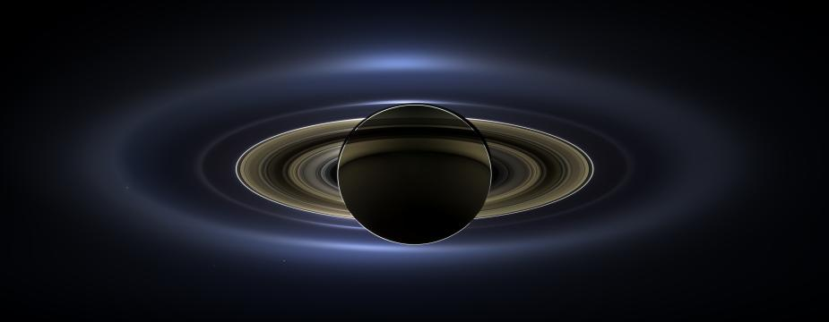
El curso

Slide 18
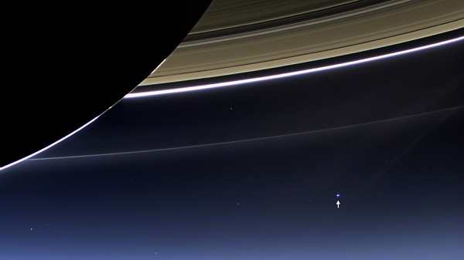
El curso

Slide 19
Bibliografía
Bibliografía
  Cualquier libro de astronomía:
    Astronomía para todos, Portilla, Bogotá (2001)
    Fundamental Astronomy, Karttunen y otros, 5ta Edición (2007)
    ….
  Física de las noches estrelladas, Battaner.
  Cosmos, Sagan
  Wikipedia (con un poco de cuidado)
  Para profundizar (NO es del curso):
    Introduction to Modern Astrohysics, Carroll y Ostlie, 2da Ed. (2006)

Slide 20
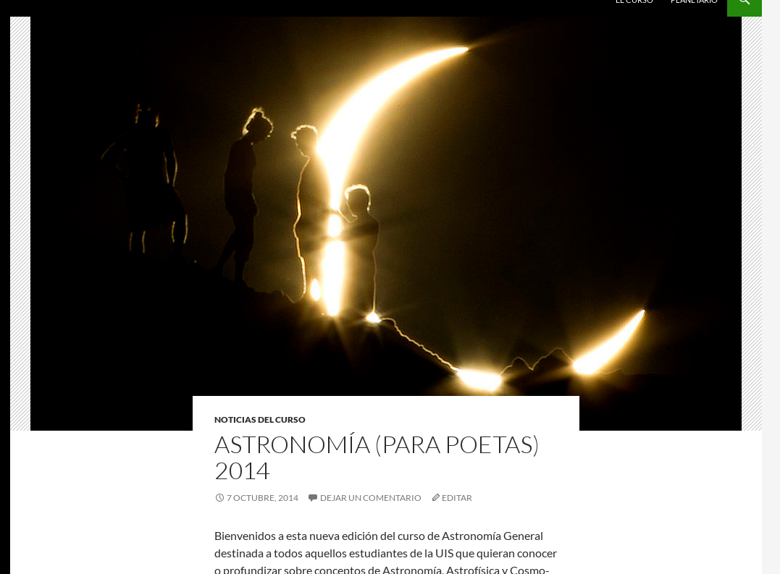

El blog, encuentro permanente
Material del curso
  Clases
  Talleres
  Herramientas
  Enlaces
  Notas de interés
http://halley.uis.edu.co/astronomia/
Física ReConocida

Slide 21

La naturaleza

Slide 22
La naturaleza para los científicos

Slide 23
La física y la matemática
Frente a la infinita riqueza del mundo material, los fundadores de la ciencia positiva seleccionaron los atributos cuantificables: la masa, el peso, la forma geométrica, la posición, la velocidad.
Y llegaron al convencimiento de que "la naturaleza está escrita en caracteres matemáticos", cuando lo que estaba escrito en caracteres matemáticos no era la naturaleza, sino... la estructura matemática de la naturaleza.
Perogrullada tan ingeniosa como la de afirmar que el esqueleto de los animales tiene siempre caracteres esqueléticos.
No era pues, la infinitamente rica naturaleza la que expresaban esos cientistas con el lenguaje matemático, sino apenas su fantasma pitagórico.
Lo que conocíamos así de la realidad era más o menos como lo que un habitante de París puede llegar a conocer de Buenos Aires examinando su guía, su cartografía y su guía telefónica; o, más exactamente, lo que un sordo de nacimiento puede intuir de una sonata examinando su partitura.
La raíz de esta falacia reside en que nuestra civilización está dominada por la cantidad y ha terminado por parecemos que lo único real es lo cuantificable, siendo lo demás pura y engañosa ilusión de nuestros sentidos.
Hombres y Engranajes, 1951
E. Sábato

Slide 24
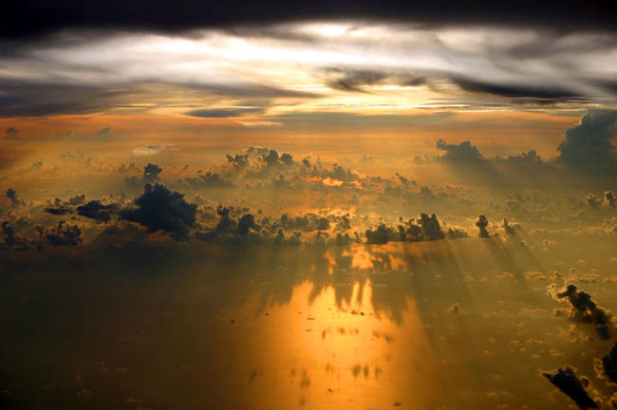
La Naturaleza nos impacta y estremece

Slide 25
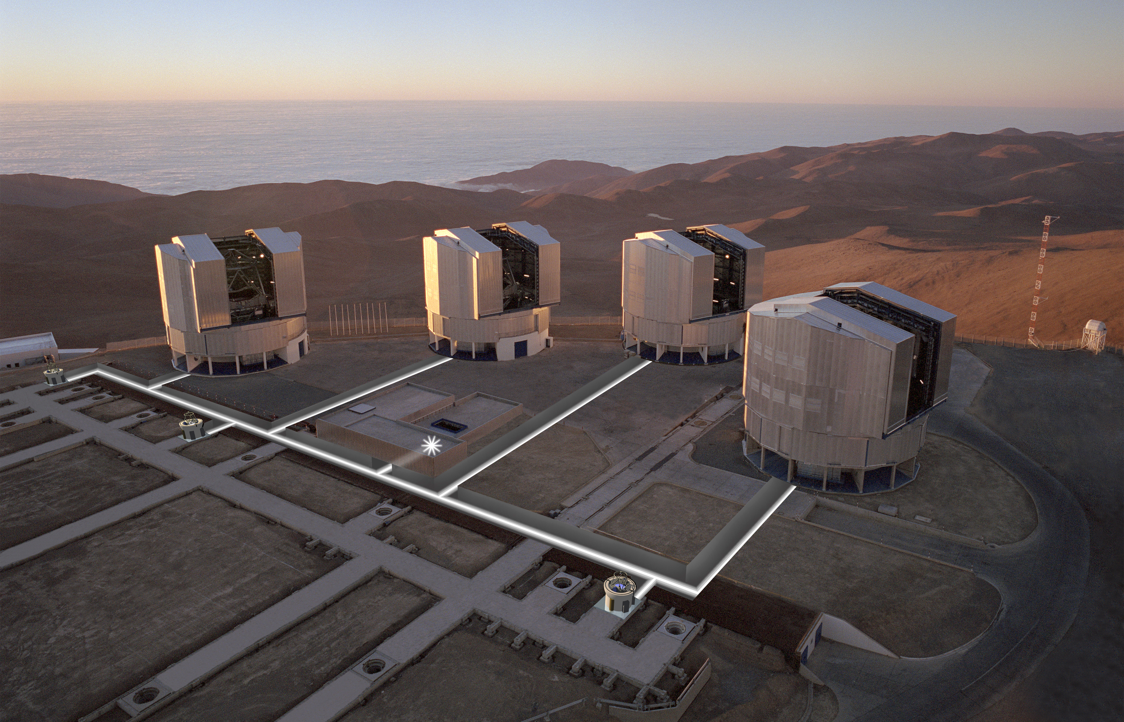
¿Cuál es el mejor instrumento astronómico?

Slide 26
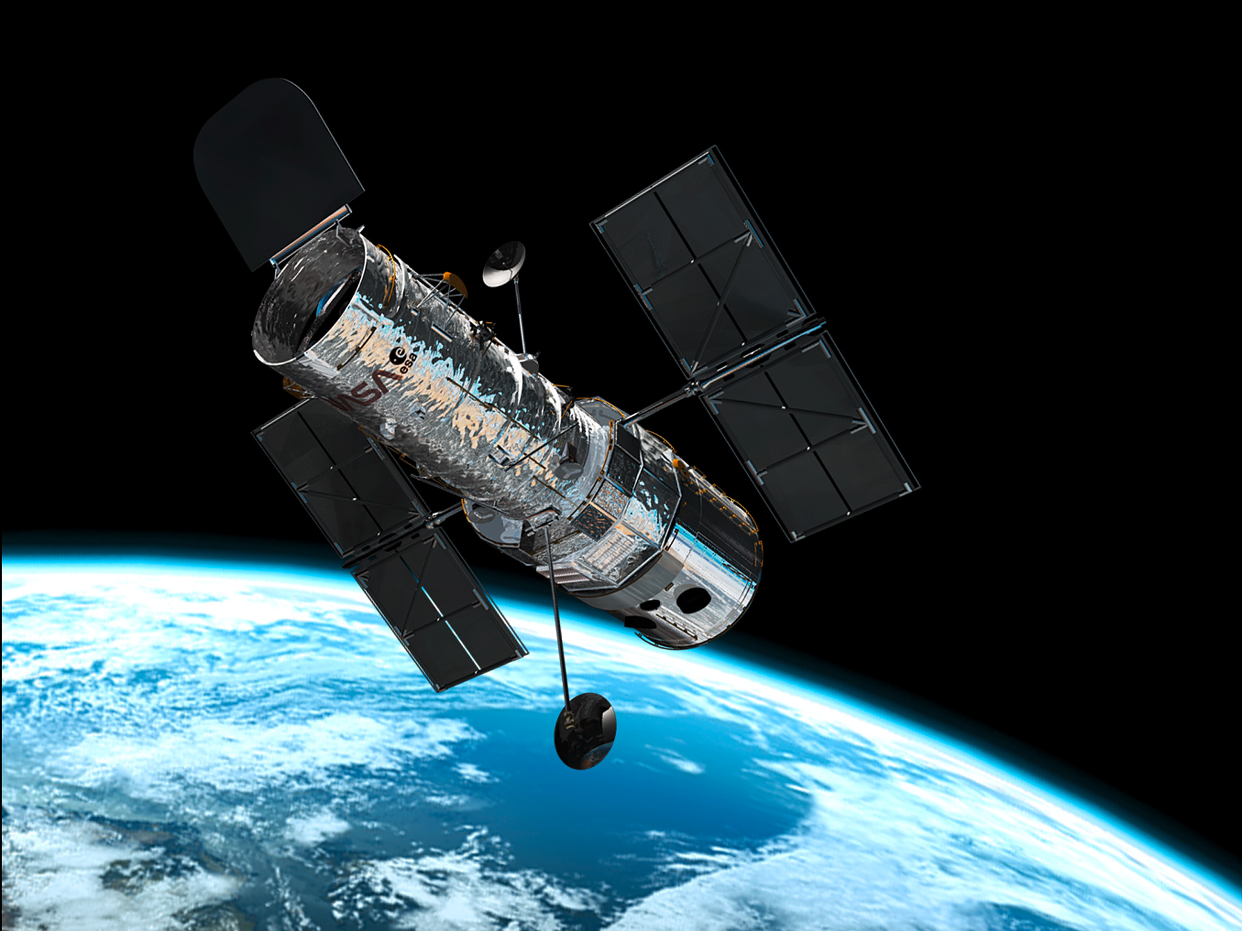
¿Cuál es el mejor instrumento astronómico?

Slide 27
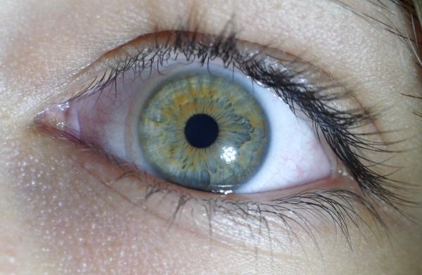
Por lejos, es este:

Slide 28
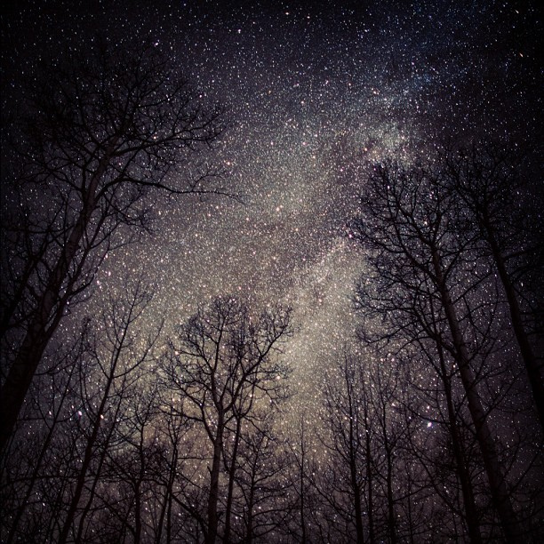
La belleza de una noche estrellada

Slide 29
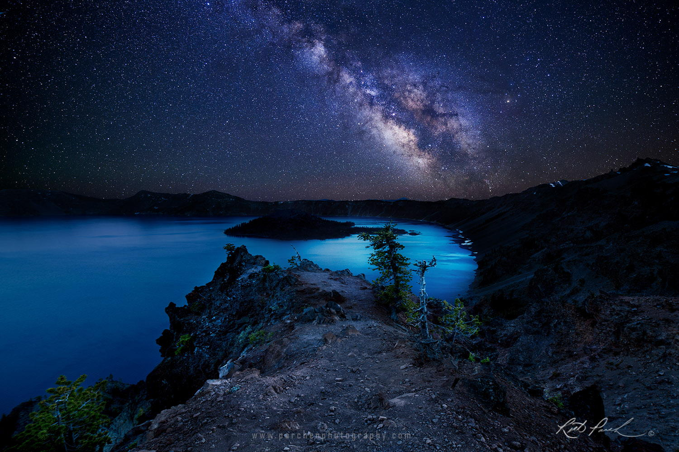
Tiene implicaciones cuasi-metafísicas

Slide 30
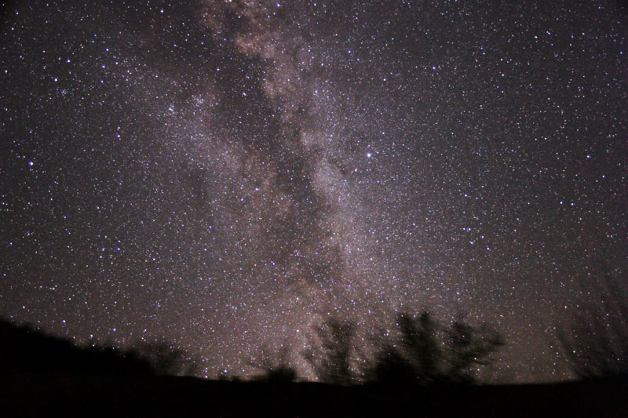
Y es un motor para el desarrollo científico

Slide 31
¿Qué es la astronomía?

Slide 32
¿Qué es la astronomía?
Ciencia que trata de cuanto se refiere a los astros, y principalmente a las leyes de sus movimientos (http://rae.es/).

Slide 33
¿Qué es la astronomía?
Ciencia que trata de cuanto se refiere a los astros, y principalmente a las leyes de sus movimientos (http://rae.es/).
The history of astronomy is a history of receding horizons (Edwin P. Hubble, Realm of the Nebulae, 1936).

Slide 34
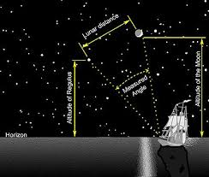

Slide 35
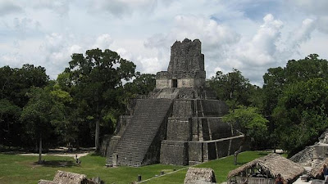

Slide 36
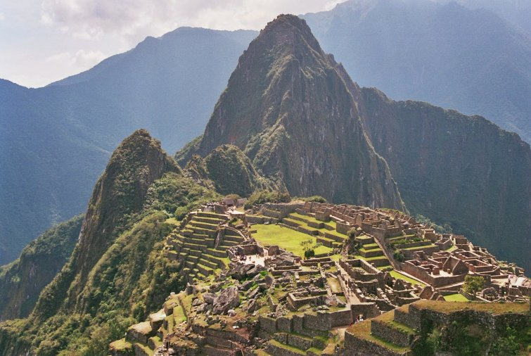

Slide 37
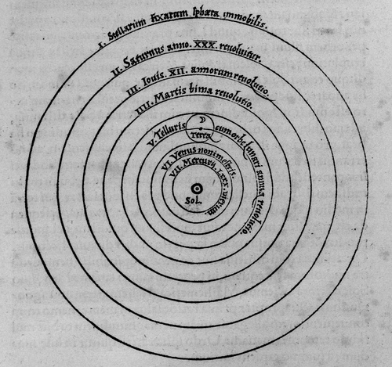

Slide 38


Slide 39
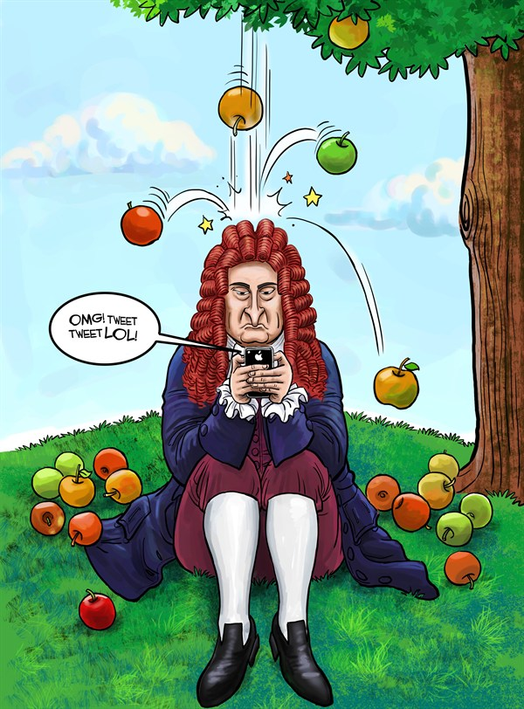

Slide 40
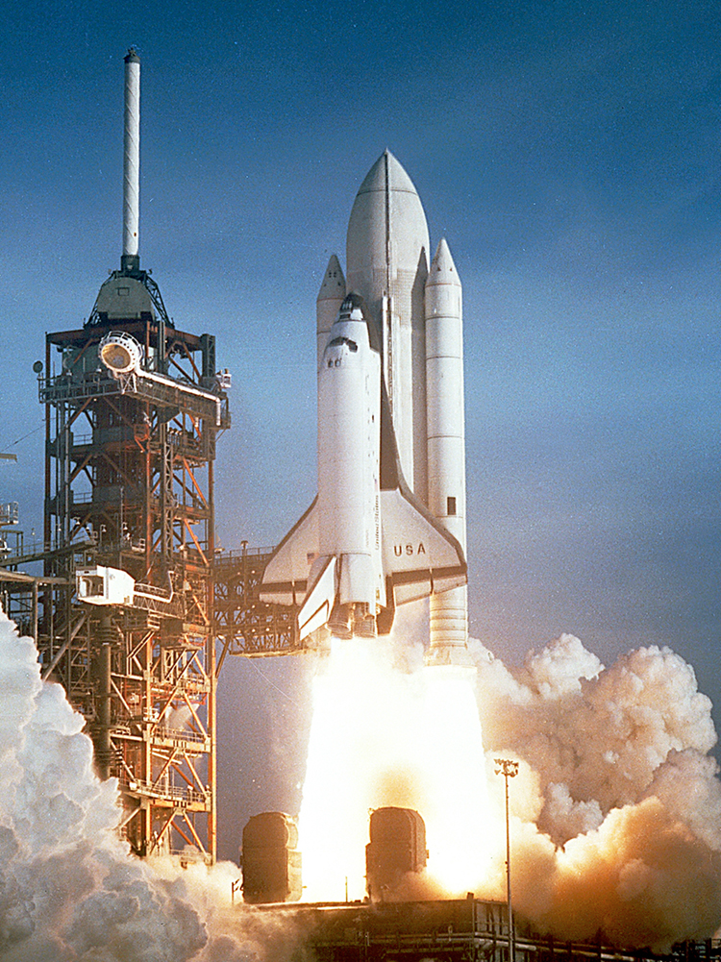

Slide 41
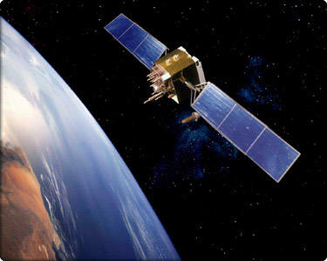

Slide 42
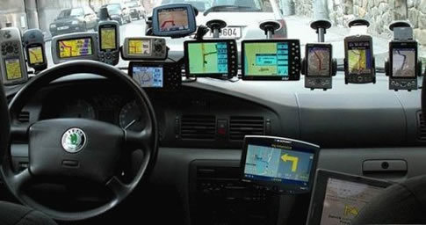

Slide 43
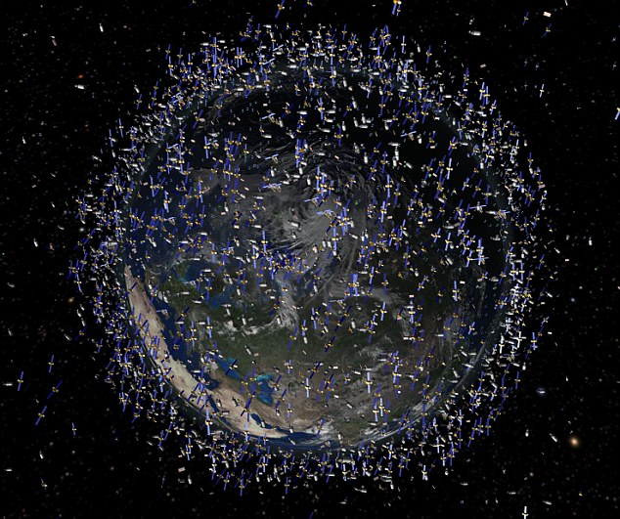

Slide 44
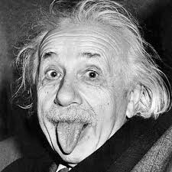

Slide 45
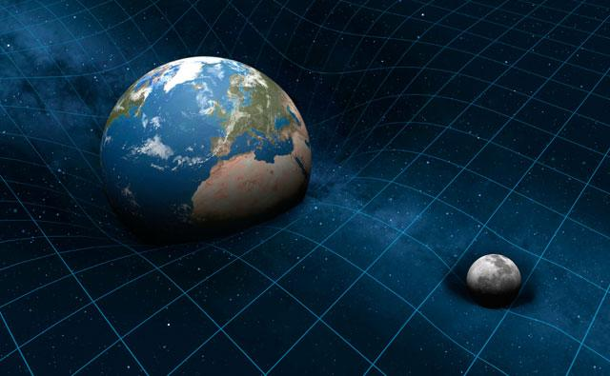

Slide 46
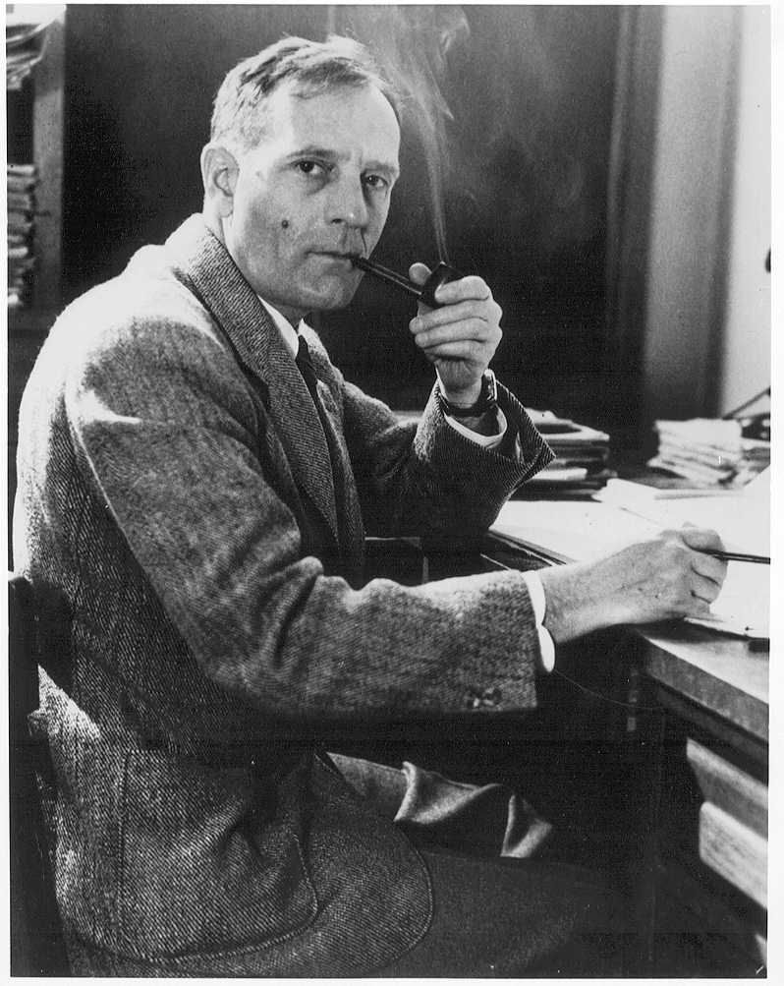

Slide 47
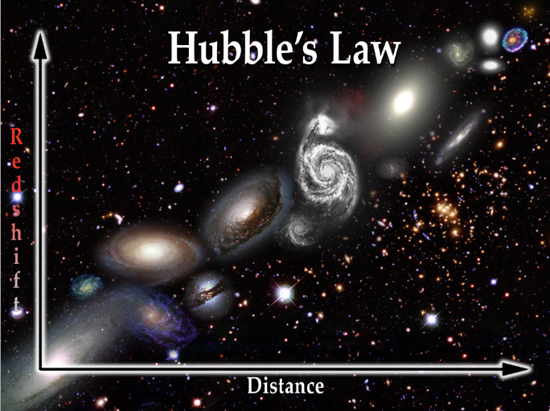

Slide 48
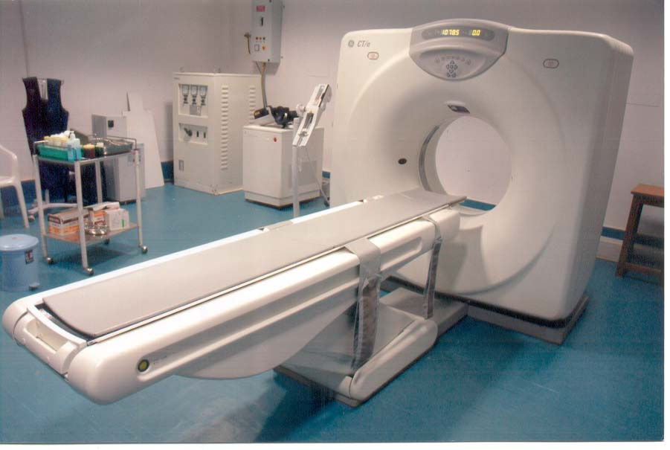

Slide 49
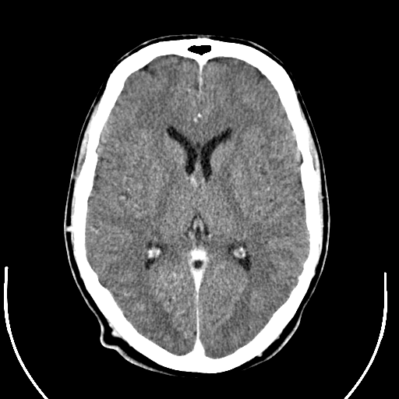

Slide 50
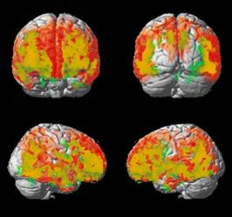

Slide 51
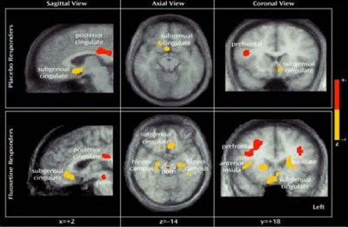

Slide 52
Uniendo comunidades...

Slide 53
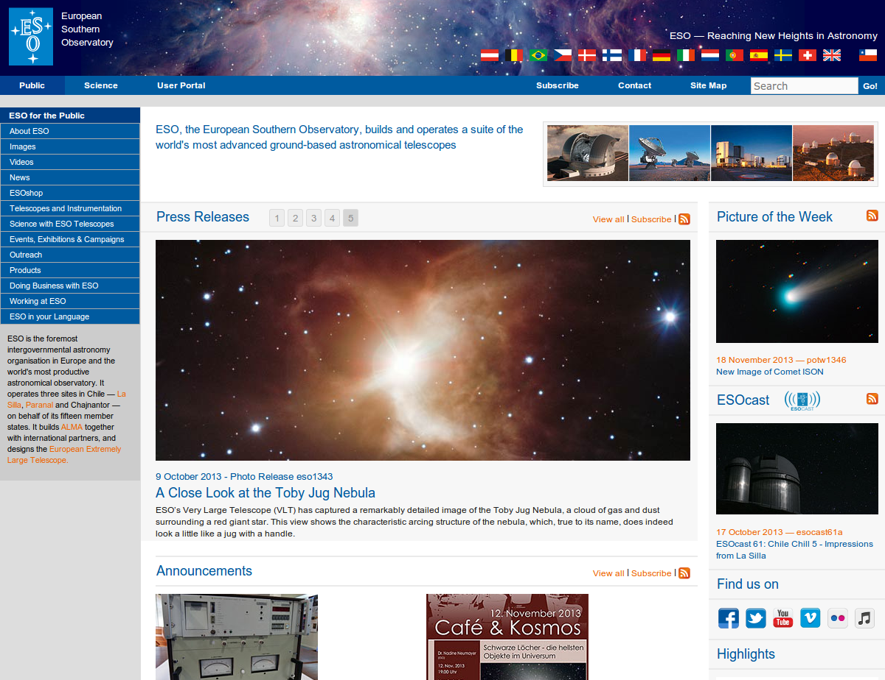
Uniendo comunidades...

Slide 54
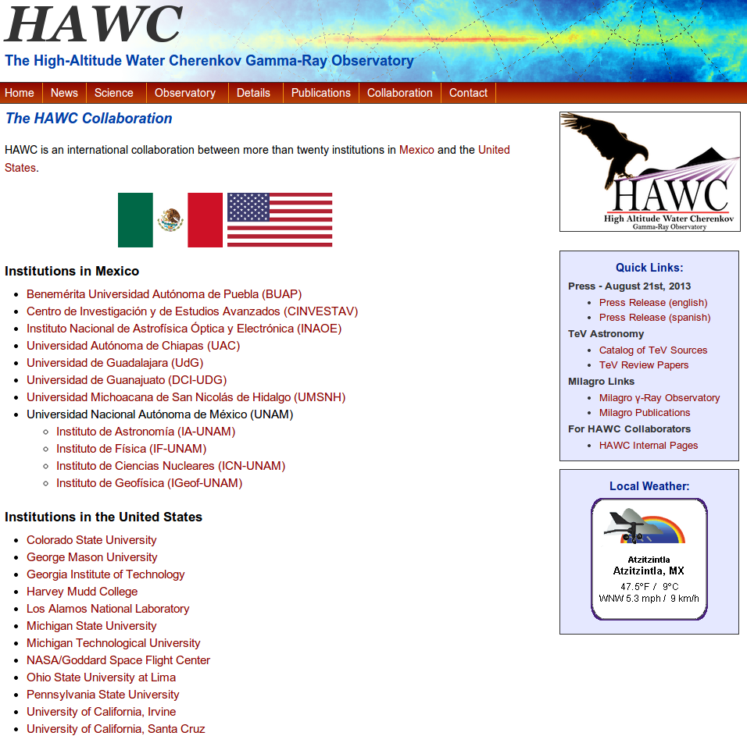
Uniendo comunidades...

Slide 55
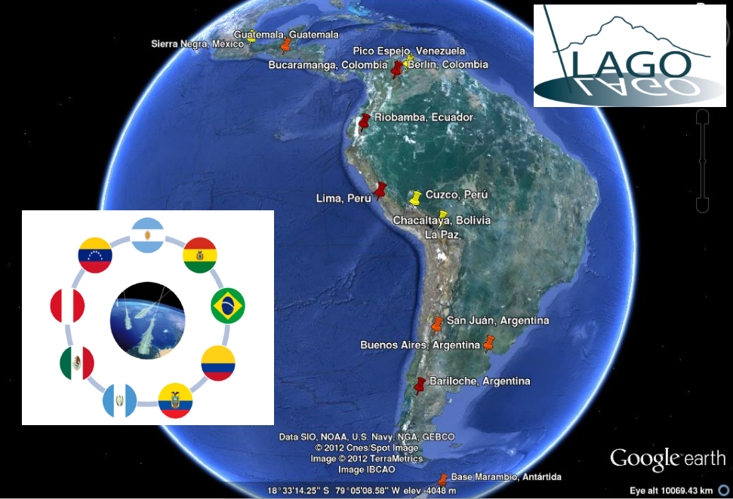
Uniendo comunidades...

Slide 56
Bienvenidos a esta aventura de descubrimiento que comenzó hace más de 10000 años
La historia de la astronomía es una historia de horizontes en retroceso (E. Hubble)
Empujemos juntos esos horizontes

